Slide 1
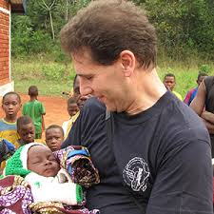
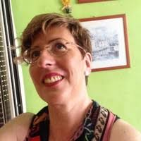
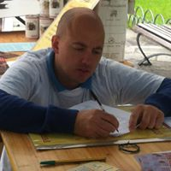
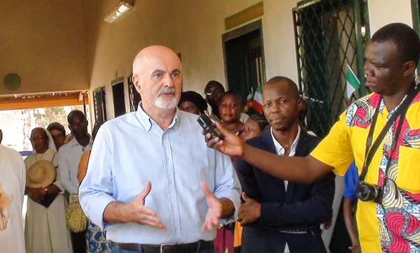
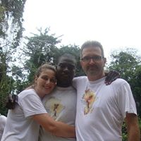
Amici per il centrafrica ODV Organigramma
PIERPAOLO GRISETTI Presidente e Rapporti Istituzionali
ROBERTA MILLEFANTI Segreteria Generale – Amministrazione
PIERPAOLO GRISETTI
BARBARA MARRA
TBD Tender Specialist
PIERPAOLO GRISETTI
STEFANO ROBBIONI
HR Management
Click TO Organization Chart RCA
STEFANO ROBBIONI
VP Fundraising
CRISTINA CERESOLI VP Operation Management RCA
ROBERTO BAZZANI CD Logistic e Building Management
MARIO GIOBBIA CD Health Project Management
CRISTINA CERESOLI VP Event Management
SARA ROBBIONI CD Training & Volunteers
CRISTINA CERESOLI
CARLOTTA BRENO
GIOVANNI VILLANI
STEFANO ANZINI
Organization Chart RCA
TBD
Help Desk
GRAZIA MOROSI
Sad
ROBERTO BACCI
cd Energy Management
GIULIANO EMILIANI
MARIO BORELLA
Organization Chart RCA
FABIO REINA
FRANCO SONNINO
FABIO FOGLIA
GRAZIELLA CLERICI
ROBERTA MILLEFANTI
ROMINA LOCATELLI
CARLOTTA BRENO
STEFANO ANZINI
MB BRIANCESCO
ROSSANO BREDA SARA CAMALLERI
ELISA BAROFFIO

Slide 2
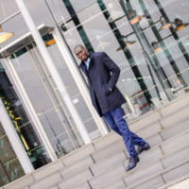
Amici per il centrafrica ODV Organigramma
CONSEIL D’AMMINISTRATION ITALIE – PRESIDENT – VICE PRESIDENTS
AMEGNRAN KODJO DZIFA
CHEF PAYS (ad interim)
Coordination, Survelliance et Rapport de Projet
THIERRY BELLEMA Administration Logistique
COOPERATION
Amegnran Kodjo DZIFA
PROJET SANITAIRE
FEDERICA FAROLFI
Daniel Sankagui Noe
Bogning Olivier (CHEF DU PROJET AICS)
SUIVI GESTION
Daniel Sankagui Noe
Agricolture/Elevage/ Securite Alimentare
Amegnran Kodjo DZIFA
RAPPORTI ISTITUZIONALI
Amegnran Kodjo DZIFA
EDUCATION/ECOLE
Marie Angie Arisoa
(DIRECTRICE)
Justine
(Formation JP II)

Slide 3
TABLEAU DE FONCTIONS GESTIONELLE
CHEF PAYS
(Amegnran Kodjo Dzifa)
Coordination, Surveillance, suivide projet et rapport de project
Relations avec Ministere Italienne, MAECI/AICS
Coordinateur Logistique
(Thierry Bellema)
Responsable Securite, expatriees et staff local
Approvisionnement, Entretien et Logistique generale
Relations avec des ONG internationales et bailleurs de fonds
Prise en charge et ecriture de nouveaux projets
Relations Istitutionnelles
ADMINISTRATION
(Amegnran Kodjo Dzifa)
Relations avec les baieurs
Relations Bancaries
Comptabilite
Rapports Financiers
Rapport Economiques
Gestion des Salaries
(Daniel Sankagui Noe)

Slide 4
CLUSTER
NUTRITION
(AKD)
PROTECTION
(AKD)
SANTE
(Federica Farolfi)
RCA
EDUCATION
(AKD)
Projet PAM
Chef: AKD
Admin: D. Sankkagui Noe
Ecole Ngouma
(Jean MUSSA)
JPII
(Soeur Marie Ange
Prof. Bertrand)
Ecole Barrè
(Soeur Marie Ange)
Ecole Yaloke
(Hervee)
Parrainage
(Soeur Rouen e Abizeramariya)
Maison d’arret
(Olivier Bogning)
Mama Carla
(Olivier Bognng)
Clinique Mobile
(Olivier Bogning)
Ngouma
(Bienvenue Nackelande
Alain Arnaud Bassangagna)

